Slide 1

LIBERTATE ÎN CRISTOS | SESIUNEA 7 | BĂTĂLIA PENTRU MINTEA NOASTRĂ
BĂTĂLIA PENTRU MINTEA NOASTRĂ
SESIUNEA 7
Clic aici pentru vizualizare fără „Pauză de meditare”
Notes:
1

Slide 2

LIBERTATE ÎN CRISTOS | SESIUNEA 7 | BĂTĂLIA PENTRU MINTEA NOASTRĂ

Slide 3
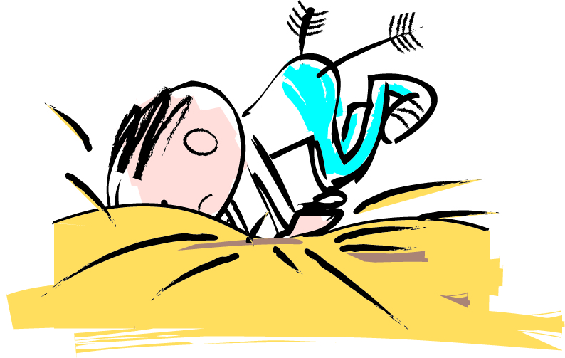
LIBERTATE ÎN CRISTOS | SESIUNEA 7 | BĂTĂLIA PENTRU MINTEA NOASTRĂ

Slide 4
LIBERTATE ÎN CRISTOS | SESIUNEA 7 | BĂTĂLIA PENTRU MINTEA NOASTRĂ
Satan, înșelătorul
Satan nu este ca Dumnezeu:
Satan este o ființă creată – Dumnezeu este Creatorul.
Satan poate fi doar într-un singur loc la un anumit moment.

Slide 5
LIBERTATE ÎN CRISTOS | SESIUNEA 7 | BĂTĂLIA PENTRU MINTEA NOASTRĂ
Satan, înșelătorul
Puterea și autoritatea lui Satan nici măcar nu se pot compara cu ale lui Dumnezeu:
Isus l-a dezarmat pe Satan (Coloseni 2:15)
Satan nu poate acționa decât în cadrul unor limite stabilite de Dumnezeu (Iuda 1:6)
Satan nu cunoaște totul:
Visul regelui Nebucadnețar (Daniel 2)

Slide 6
LIBERTATE ÎN CRISTOS | SESIUNEA 7 | BĂTĂLIA PENTRU MINTEA NOASTRĂ
Cum acționează Satan
Printr-o rețea organizată de îngeri căzuți
Punând gânduri în mințile noastre:
„Duhul spune lămurit că, în vremurile din urmă, unii se vor lepăda de credință, ca să se alipească de duhuri înșelătoare și de învățăturile dracilor.” (1 Timotei 4:1)

Slide 7
LIBERTATE ÎN CRISTOS | SESIUNEA 7 | BĂTĂLIA PENTRU MINTEA NOASTRĂ
Punând gânduri în mințile noastre
„Satana s-a sculat împotriva lui Israel și a ațâțat pe David să facă numărătoarea lui Israel.” (1 Cronici 21:1)

Slide 8
LIBERTATE ÎN CRISTOS | SESIUNEA 7 | BĂTĂLIA PENTRU MINTEA NOASTRĂ
Punând gânduri în mințile noastre
„În timpul cinei, după ce Diavolul pusese în inima lui Iuda Iscarioteanul, fiul lui Simon, gândul să-L vândă.” (Ioan 13:2)

Slide 9
LIBERTATE ÎN CRISTOS | SESIUNEA 7 | BĂTĂLIA PENTRU MINTEA NOASTRĂ
Punând gânduri în mințile noastre
„Petru i-a zis: „Anania, pentru ce ți-a umplut Satana inima ca să minți pe Duhul Sfânt și să ascunzi o parte din prețul moșioarei?” (Fapte 5:3)

Slide 10
LIBERTATE ÎN CRISTOS | SESIUNEA 7 | BĂTĂLIA PENTRU MINTEA NOASTRĂ
Pauză de meditare 1
Ce ați învățat despre Satan până acum și v-a surprins?
Vi se pare mai puternic sau mai puțin puternic decât vă închipuiați?
Ce simțiți referitor la ideea că unele dintre gândurile din mințile voastre ar fi putut fi puse acolo de un duh înșelător, deși pot părea a fi gândurile voastre? Puteți să identificați ocazii în care s-a întâmplat acest lucru? Sunt gândurile acelea în întregime false?

Slide 11
LIBERTATE ÎN CRISTOS | SESIUNEA 7 | BĂTĂLIA PENTRU MINTEA NOASTRĂ
Cum acționează Satan
Printr-o rețea organizată de îngeri căzuți.
Punând gânduri în mințile noastre.
Prin ispită, acuzare și înșelare.

Slide 12
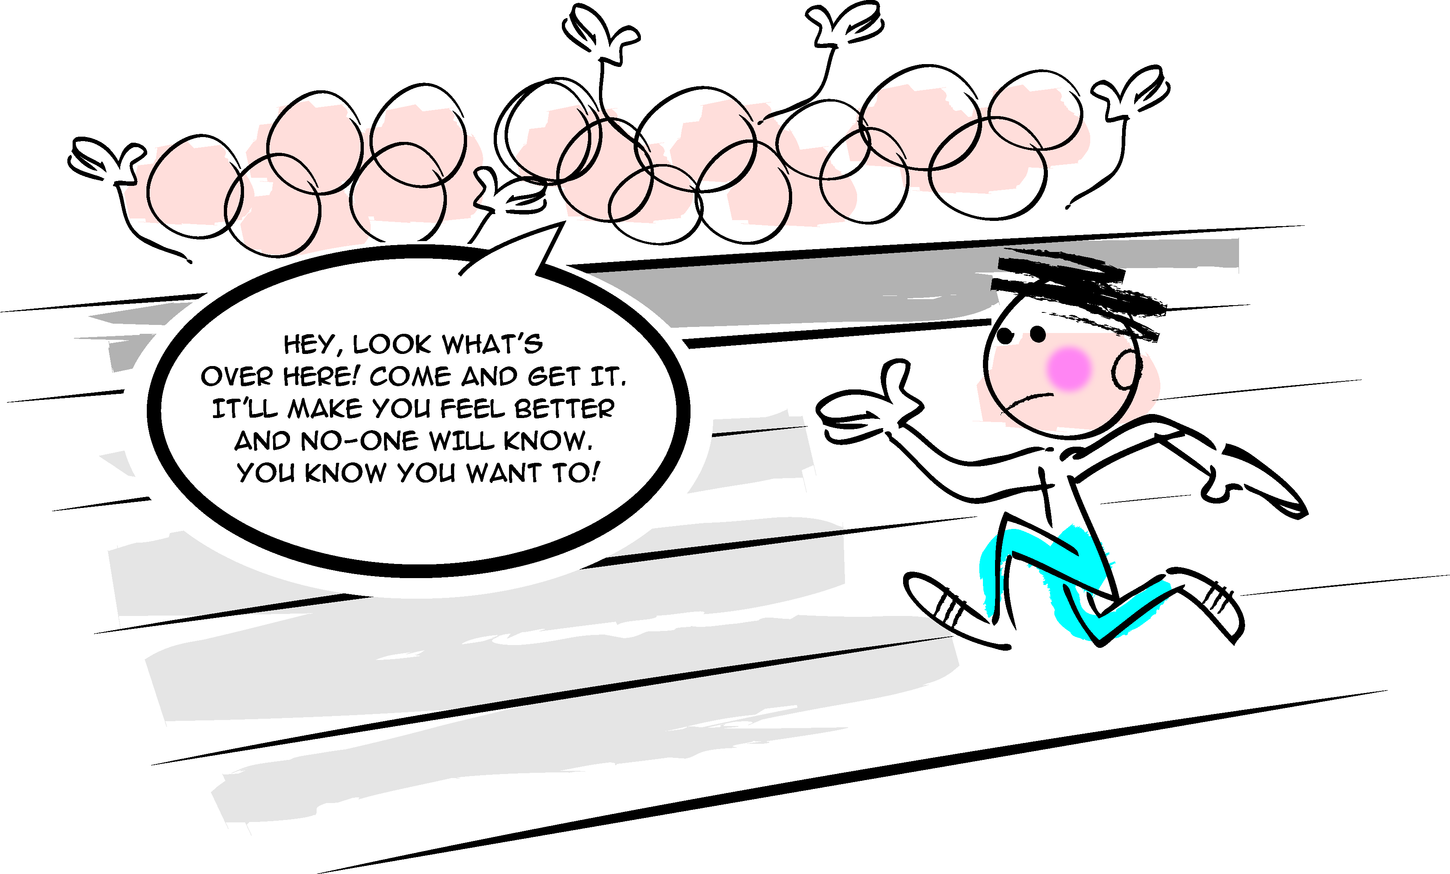
LIBERTATE ÎN CRISTOS | SESIUNEA 7 | BĂTĂLIA PENTRU MINTEA NOASTRĂ
Ispită
Hei! Ia uite ce am aici! Vino și ia lucrul acesta. Te va face să te simți mai bine și nimeni nu va ști. Știi bine că îl vrei!

Slide 13
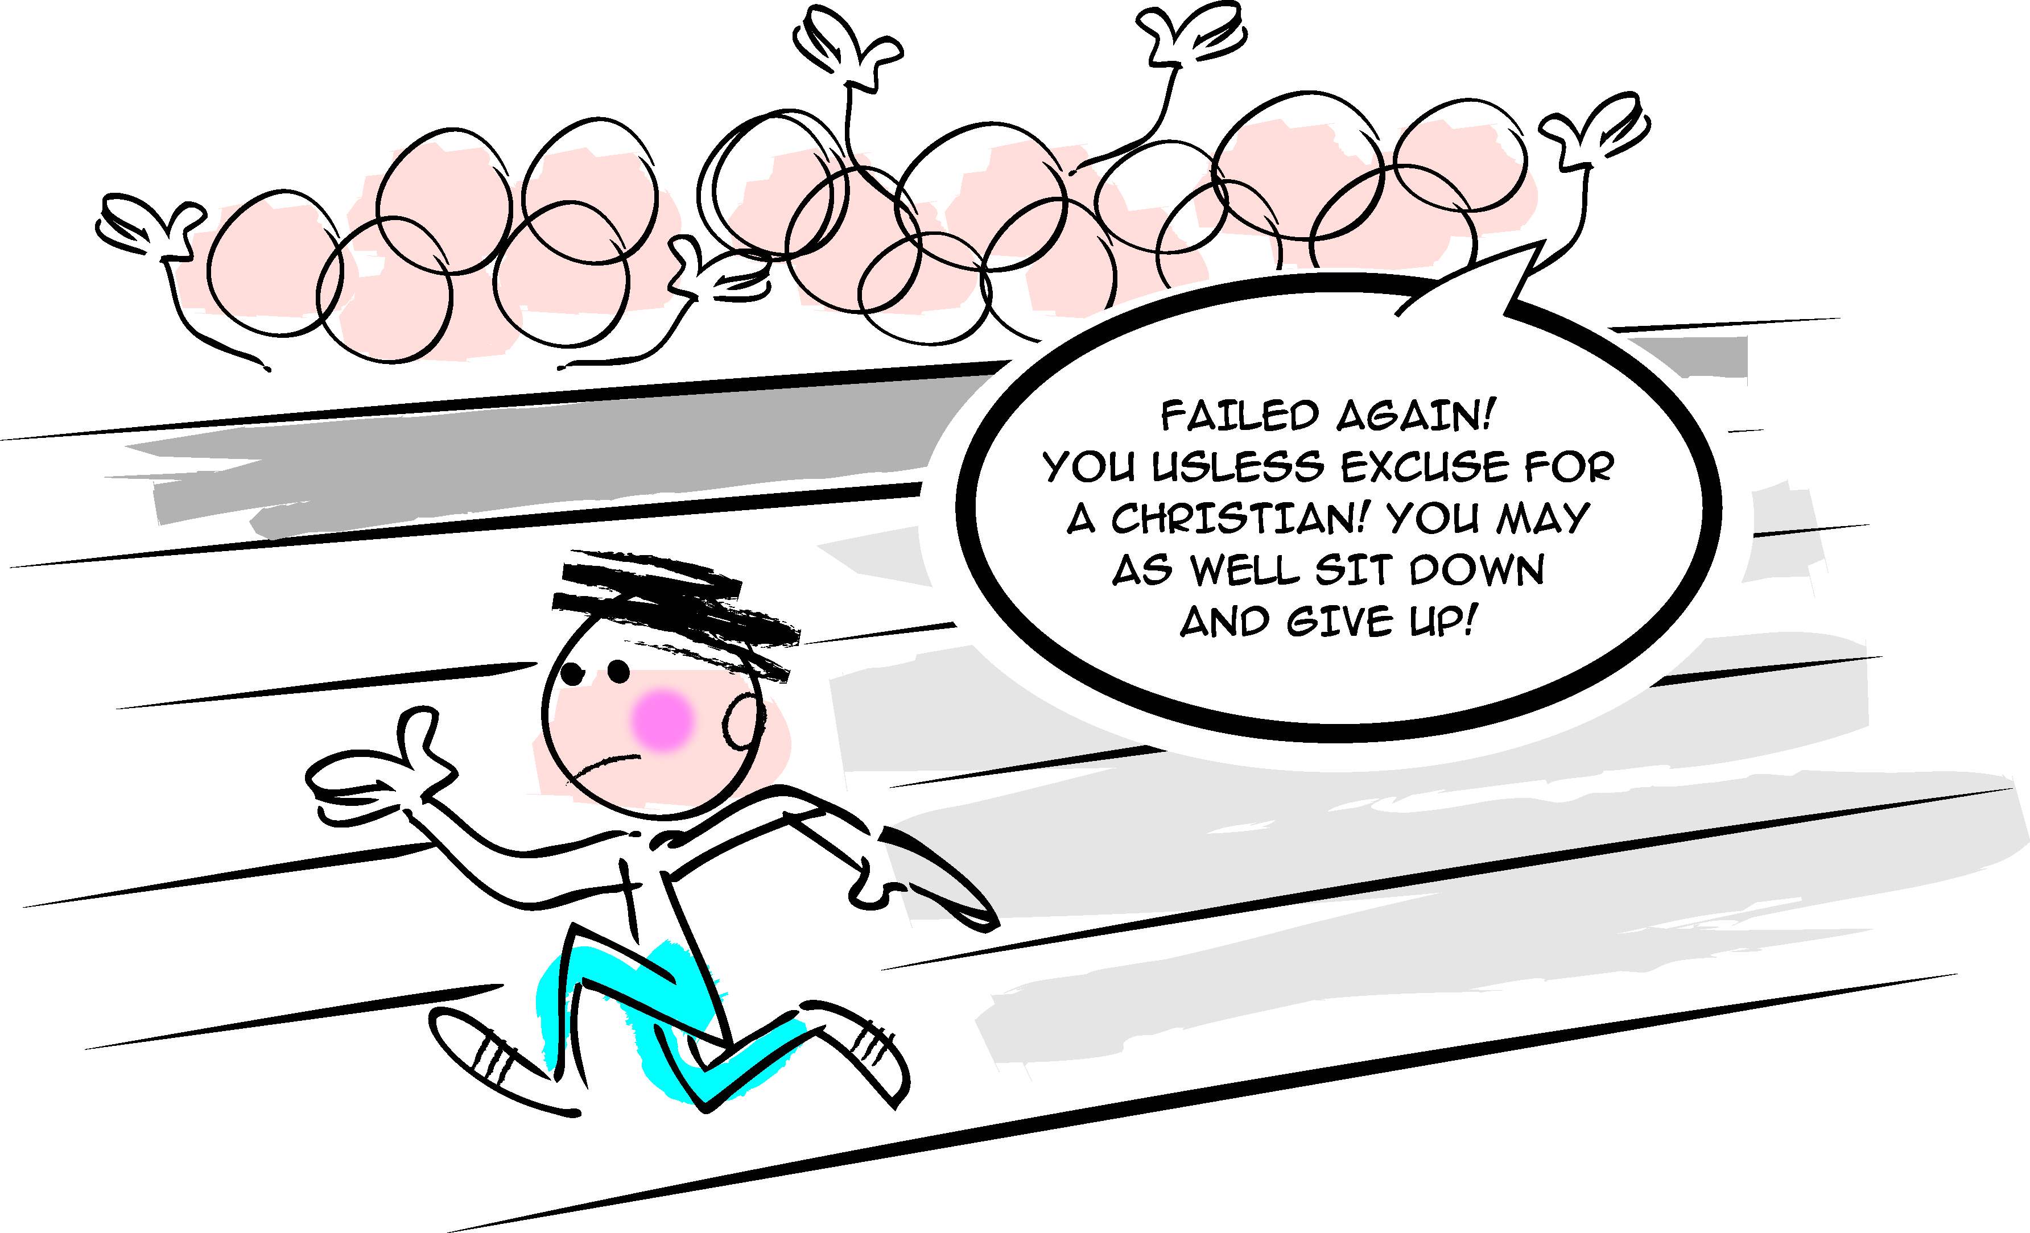
LIBERTATE ÎN CRISTOS | SESIUNEA 7 | BĂTĂLIA PENTRU MINTEA NOASTRĂ
Acuzare
Iar ai eșuat! Nu ești decât un simulacru de creștin! Mai bine ai sta jos și te-ai da bătut!

Slide 14
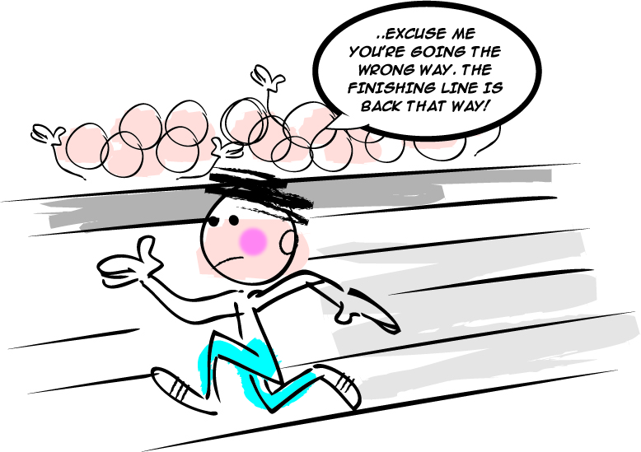
LIBERTATE ÎN CRISTOS | SESIUNEA 7 | BĂTĂLIA PENTRU MINTEA NOASTRĂ
...Scuză-mă, alergi în direcția greșită! Linia de sosire e în direcția cealaltă.
Înşelare

Slide 15
LIBERTATE ÎN CRISTOS | SESIUNEA 7 | BĂTĂLIA PENTRU MINTEA NOASTRĂ
Cum acționează Satan
Printr-o rețea organizată de îngeri căzuți.
Punând gânduri în mințile noastre.
Prin ispită, acuzare și înșelare.
Prin formarea de avanposturi în viețile noastre, prin păcat.

Slide 16
LIBERTATE ÎN CRISTOS | SESIUNEA 7 | BĂTĂLIA PENTRU MINTEA NOASTRĂ
Avanposturi
Mâniați-vă și nu păcătuiți”. Să nu apună soarele peste mânia voastră, și să nu dați prilej Diavolului.” (Efeseni 4:26-27)

Slide 17
LIBERTATE ÎN CRISTOS | SESIUNEA 7 | BĂTĂLIA PENTRU MINTEA NOASTRĂ
Avanposturi
„Dar pe cine iertați voi, îl iert și eu. În adevăr, ce am iertat eu – dacă am iertat ceva – am iertat pentru voi, în fața lui Cristos, ca să nu lăsăm pe Satana să aibă câștig de la noi; căci nu suntem în neștiință de planurile lui.” (2 Corinteni 2:10-11)

Slide 18
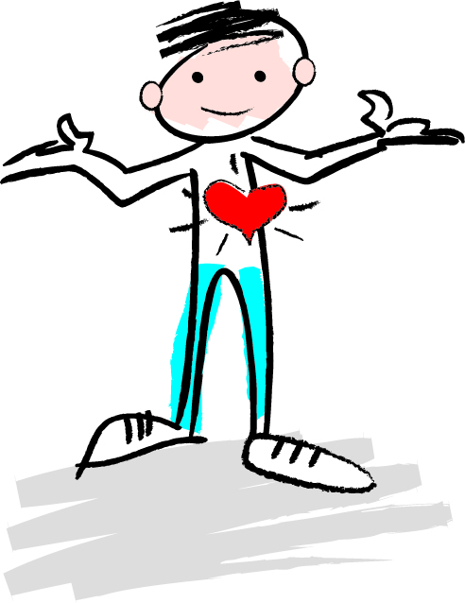
LIBERTATE ÎN CRISTOS | SESIUNEA 7 | BĂTĂLIA PENTRU MINTEA NOASTRĂ
Relația dintre demoni și creștini
Noi Îi aparținem lui Isus iar Satan nu ne poate lua înapoi!
Putem însă să îi permitem să ne influențeze gândirea.
El vrea să ne neutralizeze sau chiar să ne folosească pentru a-și îndeplini planurile.

Slide 19
LIBERTATE ÎN CRISTOS | SESIUNEA 7 | BĂTĂLIA PENTRU MINTEA NOASTRĂ
Pauză de meditare 2
Citiți 2 Corinteni 4:4. Cum credeți că acționează Satan în viețile prietenilor voștri necredincioși? Puteți da exemple?
Ce ați putea face în legătură cu aceasta?
Citiți Coloseni 4:2-3. Cum vă puteți ruga specific pentru ei?

Slide 20
LIBERTATE ÎN CRISTOS | SESIUNEA 7 | BĂTĂLIA PENTRU MINTEA NOASTRĂ
Apărarea noastră
Să ne înțelegem poziția în Cristos.

Slide 21
LIBERTATE ÎN CRISTOS | SESIUNEA 7 | BĂTĂLIA PENTRU MINTEA NOASTRĂ
Poziția lui Cristos
„Care este față de noi, credincioșii, nemărginita mărime a puterii Sale, după lucrarea puterii tăriei Lui, pe care a desfășurat-o în Cristos, prin faptul că L-a înviat din morți și L-a pus să șadă la dreapta Sa, în locurile cerești, mai presus de orice domnie, de orice stăpânire, de orice putere, de orice dregătorie și de orice nume, care se poate numi, nu numai în veacul acesta, ci și în cel viitor. El I-a pus totul sub picioare și L-a dat căpetenie peste toate lucrurile, Bisericii.” (Efeseni 1:19-22)

Slide 22
LIBERTATE ÎN CRISTOS | SESIUNEA 7 | BĂTĂLIA PENTRU MINTEA NOASTRĂ
Poziția noastră în Cristos
„Dumnezeu ne-a înviat și ne-a pus să ședem împreună în locurile cerești, în Cristos Isus.” (Efeseni 2:6)
„Toată puterea Mi-a fost dată în cer și pe pământ. Duceți-vă și faceți ucenici din toate neamurile.” (Matei 28:18-19)

Slide 23
LIBERTATE ÎN CRISTOS | SESIUNEA 7 | BĂTĂLIA PENTRU MINTEA NOASTRĂ
Apărarea noastră
Să ne înțelegem poziția în Cristos.
Să folosim resursele pe care le avem în Cristos.

Slide 24
LIBERTATE ÎN CRISTOS | SESIUNEA 7 | BĂTĂLIA PENTRU MINTEA NOASTRĂ
Să folosim resursele pe care le avem în Cristos
„Luați toată armura lui Dumnezeu, ca să puteți ține piept împotriva uneltirilor Diavolului.” (Efeseni 6:13)
„Supuneți-vă, dar, lui Dumnezeu. Împotriviți-vă Diavolului, și el va fugi de la voi.” (Iacov 4:7)

Slide 25
LIBERTATE ÎN CRISTOS | SESIUNEA 7 | BĂTĂLIA PENTRU MINTEA NOASTRĂ
Apărarea noastră
Să ne înțelegem poziția în Cristos.
Să folosim resursele pe care le avem în Cristos.
Să nu ne temem.

Slide 26
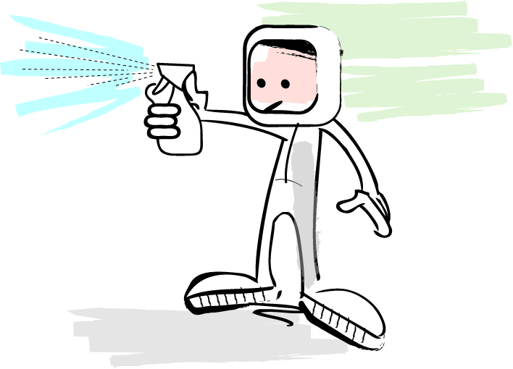
LIBERTATE ÎN CRISTOS | SESIUNEA 7 | BĂTĂLIA PENTRU MINTEA NOASTRĂ

Slide 27
LIBERTATE ÎN CRISTOS | SESIUNEA 7 | BĂTĂLIA PENTRU MINTEA NOASTRĂ
Apărarea noastră
Să ne înțelegem poziția în Cristos.
Să folosim resursele pe care le avem în Cristos.
Să nu ne temem.
Să ne păzim mintea.

Slide 28
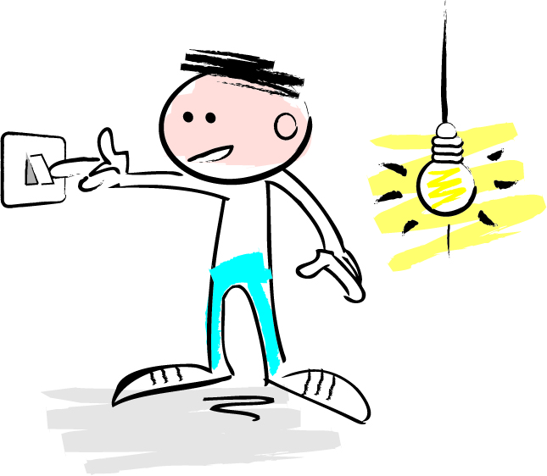
LIBERTATE ÎN CRISTOS | SESIUNEA 7 | BĂTĂLIA PENTRU MINTEA NOASTRĂ
Nu suntem chemați să disipăm întunericul.
Ni se spune să aprindem lumina.

Slide 29
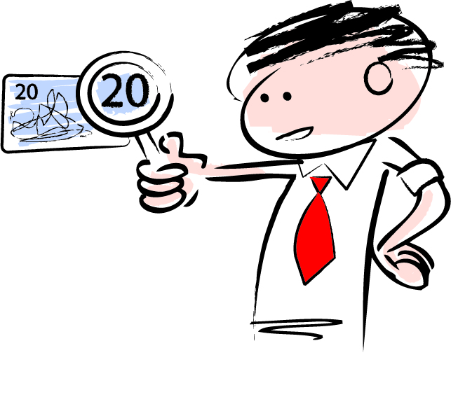
LIBERTATE ÎN CRISTOS | SESIUNEA 7 | BĂTĂLIA PENTRU MINTEA NOASTRĂ

Slide 30
LIBERTATE ÎN CRISTOS | SESIUNEA 7 | BĂTĂLIA PENTRU MINTEA NOASTRĂ
Să ne umplem mințile cu lucruri bune
”Încolo, frații mei, tot ce este adevărat, tot ce este vrednic de cinste, tot ce este drept, tot ce este curat, tot ce este vrednic de iubit, tot ce este vrednic de primit, orice faptă bună, și orice laudă, aceea să vă însuflețească.” (Filipeni 4:8)

Slide 31
LIBERTATE ÎN CRISTOS | SESIUNEA 7 | BĂTĂLIA PENTRU MINTEA NOASTRĂ
Pauză de meditare 3
Ce credeți că înseamnă, în mod practic, să îmbrăcați armura lui Dumnezeu?
Dacă vă treziți în timpul nopții cu sentimentul că în dormitorul vostru este o prezență demonică înfricoșătoare, bazat pe Iacov 4:7 și pe ceea ce ați învățat în această sesiune, care credeți că ar fi o acțiune potrivită?

Slide 32

Finalul prezentării, apasă [esc] pentru a ieși

